Slide 1
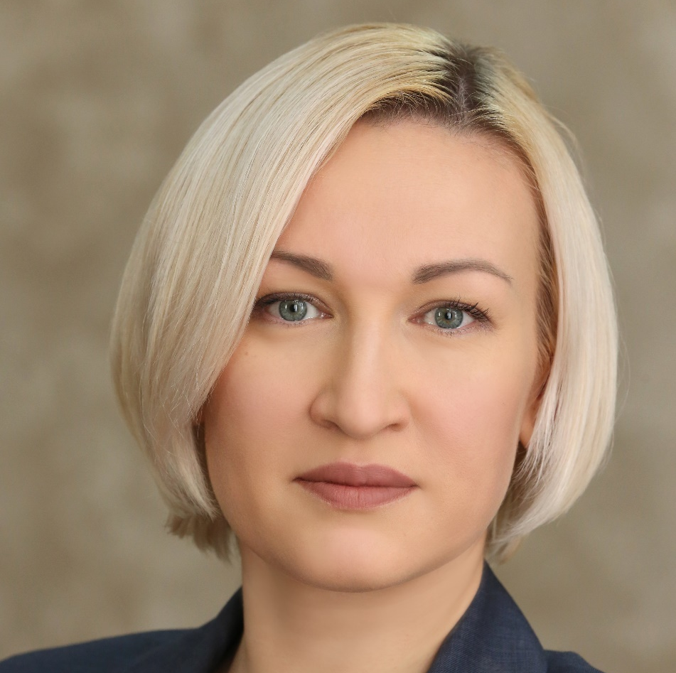
Секция
«Городская инфраструктура и цифровая трансформация городского хозяйства»
ФОТОГРАФИЯ
Липецкая область – цифровой регион
Калинина Надежда Владимировна,
заместитель начальника
управления цифрового развития Липецкой области

Slide 2
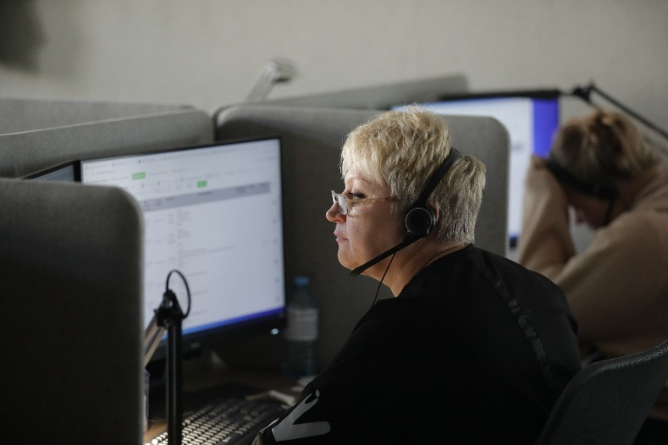
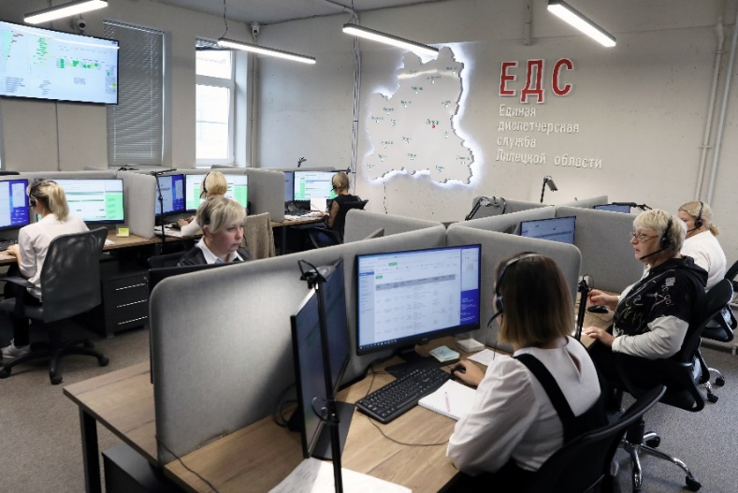
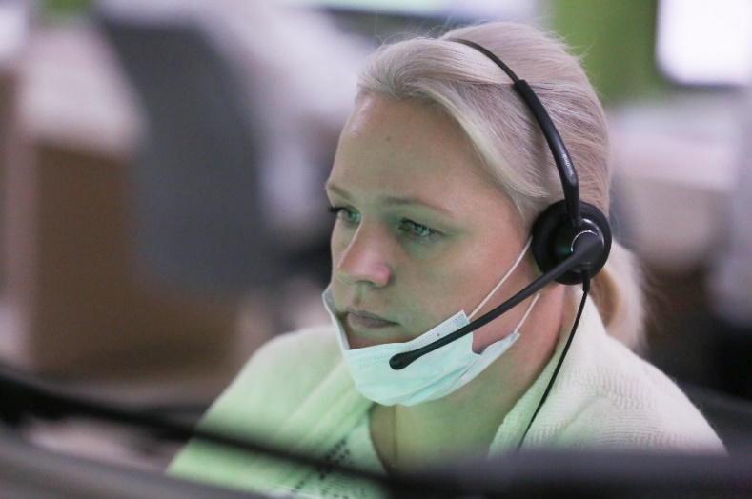
ЕДИНАЯ ДИСПЕТЧЕСКАЯ СЛУЖБА
#житель_в_центре
2020 год
ЖКХ
Капитальный ремонт дома
Благоустройство
Вывоз мусора
2021 год
Здравоохранение (122)
Цифровые пропуска
Социальная защита
Вопросы труда и занятости
Образование
Волонтеры
Обращения к губернатору
2022 год
Помощь, лицам прибывшим из ЛНР и ДНР
Вопросы частичной мобилизации и призыву
Вопросы МФЦ
2023 год
Контрактная служба (117)
Платные парковки
Горячая линия Избиркома
1,7
млн.
количество обращений
35%
входящих звонков
обрабатывается ИИ
ИСКУССТВЕННЫЙ ИНТЕЛЛЕКТ
записывает к врачу
вызывает врача на дом
анализирует качество работы сотрудников ЕДС при обработке обращений (внедрение)
5 СЕНТЯБРЯ 2024 | ВОРОНЕЖ
РЕГИОНАЛЬНЫЙ IT-ФОРУМ 2024

Slide 3
Цифровая трансформация системы теплоснабжения Липецка
#житель_в_центре
Пилотный проект - Lean Smart трансформация системы теплоснабжения микрорайона «Университетский» в Липецке
33 многоквартирных дома
ИСКУССТВЕННЫЙ ИНТЕЛЛЕКТ
Оснастить 100% МКД выше 5 этажей общедомовыми приборами учета тепла
Получать данные об объемах тепловой энергии и параметров теплоносителя
Предиктивная аналитика аварий на сетях
82 узла учета
3 управляющие компании
1 тепловой ввод на район
(узел учета на магистральном трубопроводе)
ЕДС Липецкой области
5 СЕНТЯБРЯ 2024 | ВОРОНЕЖ
РЕГИОНАЛЬНЫЙ IT-ФОРУМ 2024

Slide 4
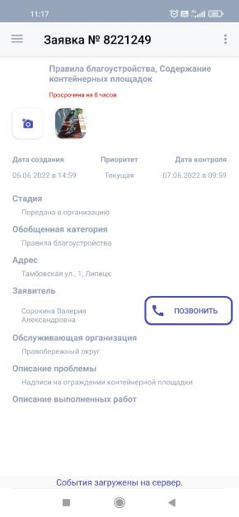
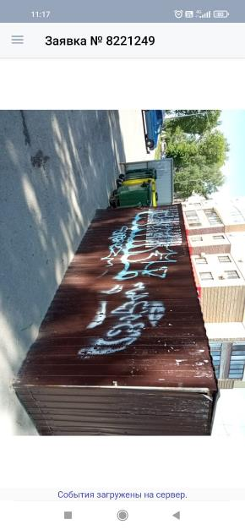
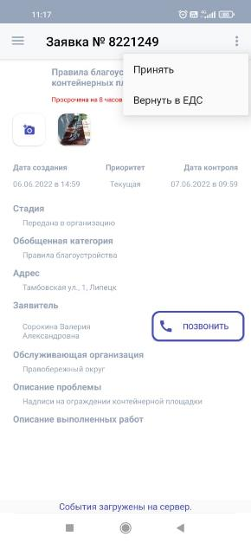
Муниципальный контроль
Правила благоустройства
Решение на платформе ЕДС
#житель_в_центре
Округ фиксирует нарушение
Ответственная организация (департамент, УК, РСО, рег. опер.)
Единая диспетчерская служба (поиск ответственного + обращения граждан)
5 СЕНТЯБРЯ 2024 | ВОРОНЕЖ
РЕГИОНАЛЬНЫЙ IT-ФОРУМ 2024

Slide 5
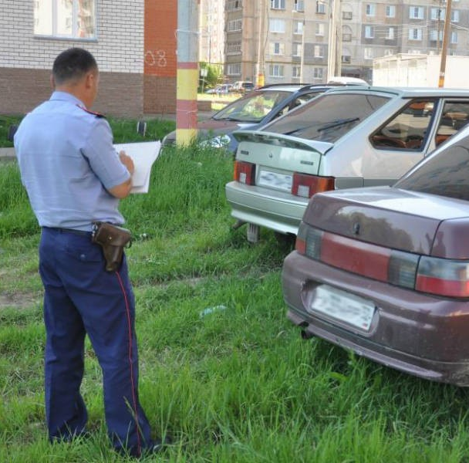
Мобильный контроль
#житель_в_центре
МОБИЛЬНОЕ ПРИЛОЖЕНИЕ
ДЛЯ ИНСПЕКТОРОВ ДЕПАРТАМЕНТА БЛАГОУСТРОЙСТВА, КОТОРОЕ УСКОРЯЕТ ОФОРМЛЕНИЕ ПРОТОКОЛОВ ОБ АДМИНИСТРАТИВНЫХ ПРАВОНАРУШЕНИЯХ ЗА НАРУШЕНИЕ ПРАВИЛ БЛАГОУСТРОЙСТВА
5 СЕНТЯБРЯ 2024 | ВОРОНЕЖ
РЕГИОНАЛЬНЫЙ IT-ФОРУМ 2024

Slide 6
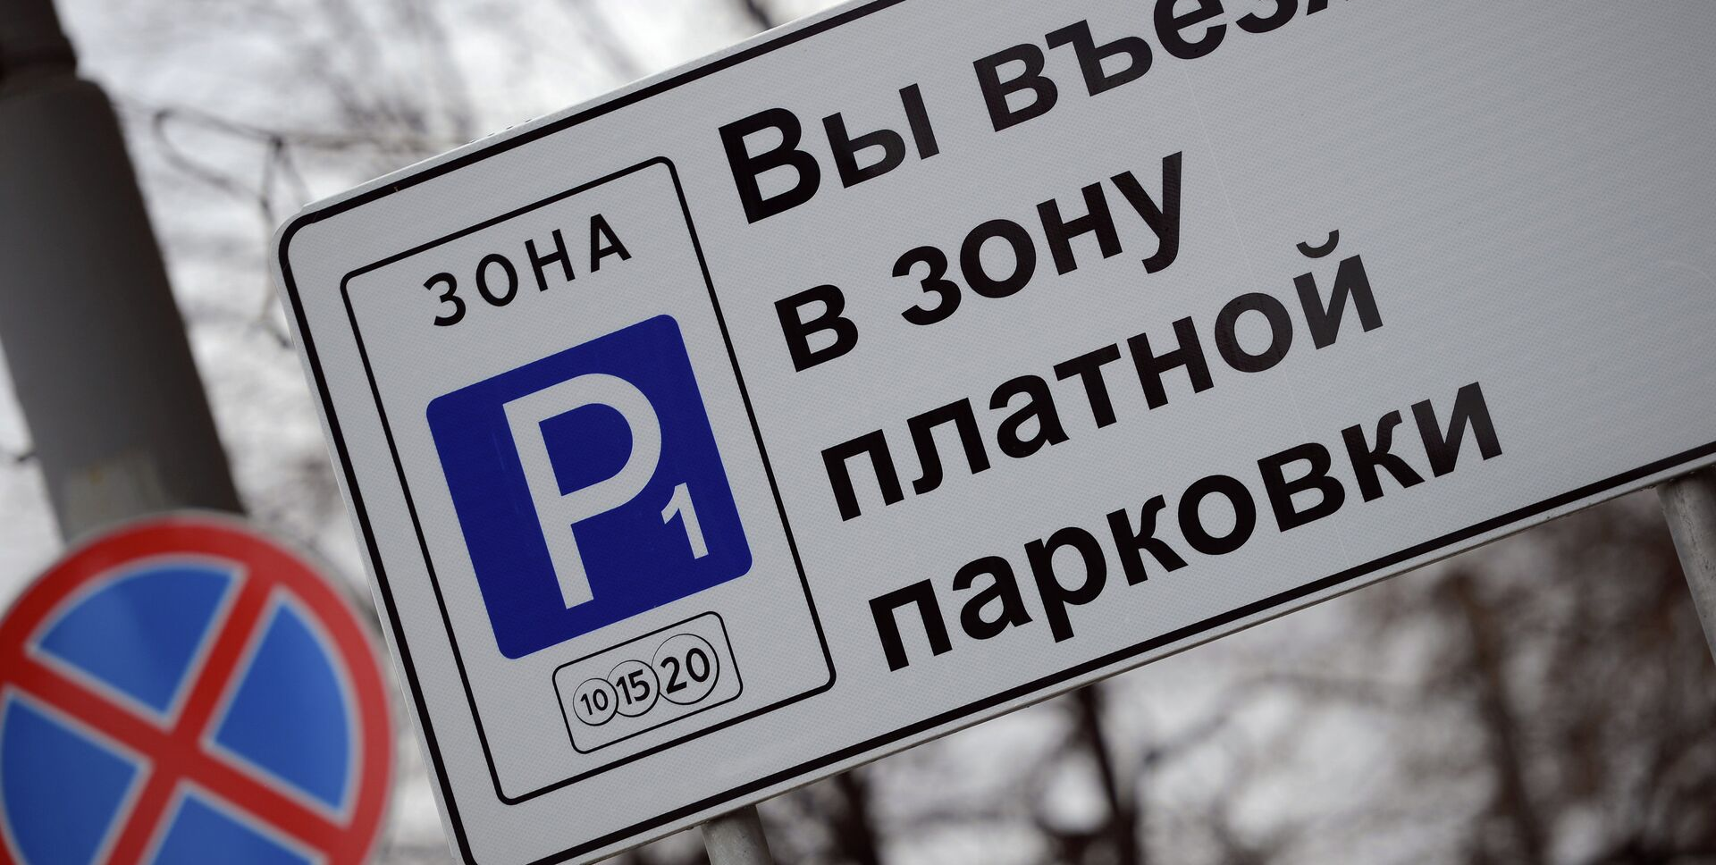
Платные парковки
Обустроено 830 платных парковочных мест
Внедрено 109 комплексов фотовидеофиксации
Подключены различные способы оплат (мобильное приложение, СМС, интернет эквайринг)
Настроены интеграции (Почта России, Сбербанк и т.д.), в том числе передаются видеопотоки с паковочных камер на Единую региональную платформу видеоаналитики Липецкой области camera.lipetsk.ru
5 СЕНТЯБРЯ 2024 | ВОРОНЕЖ
РЕГИОНАЛЬНЫЙ IT-ФОРУМ 2024

Slide 7
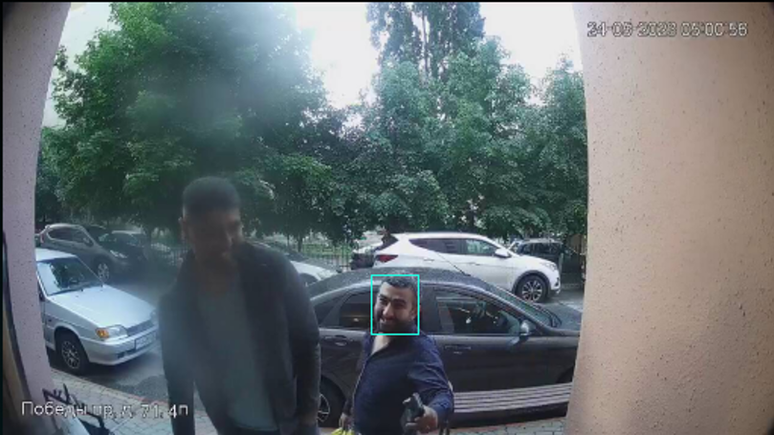
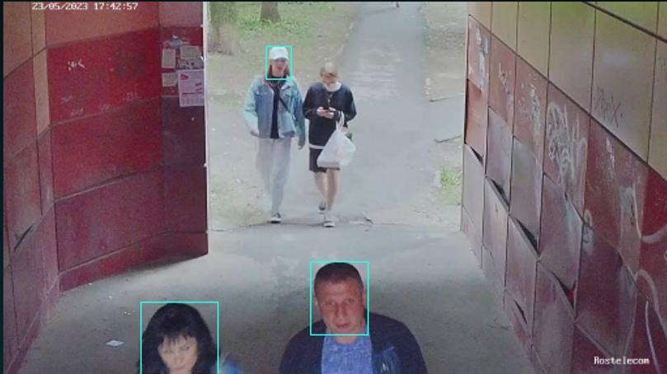
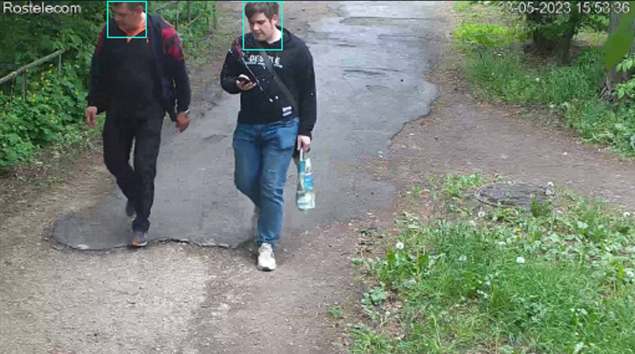
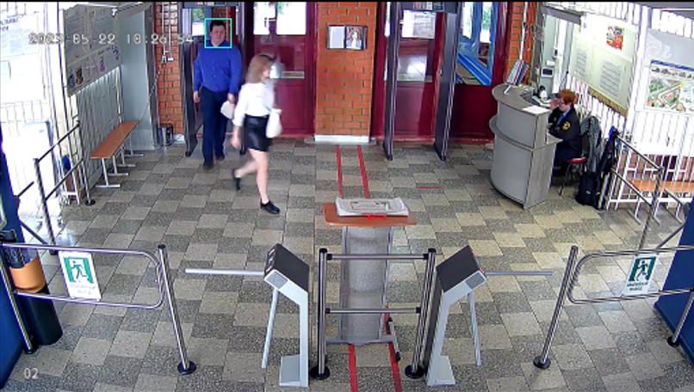
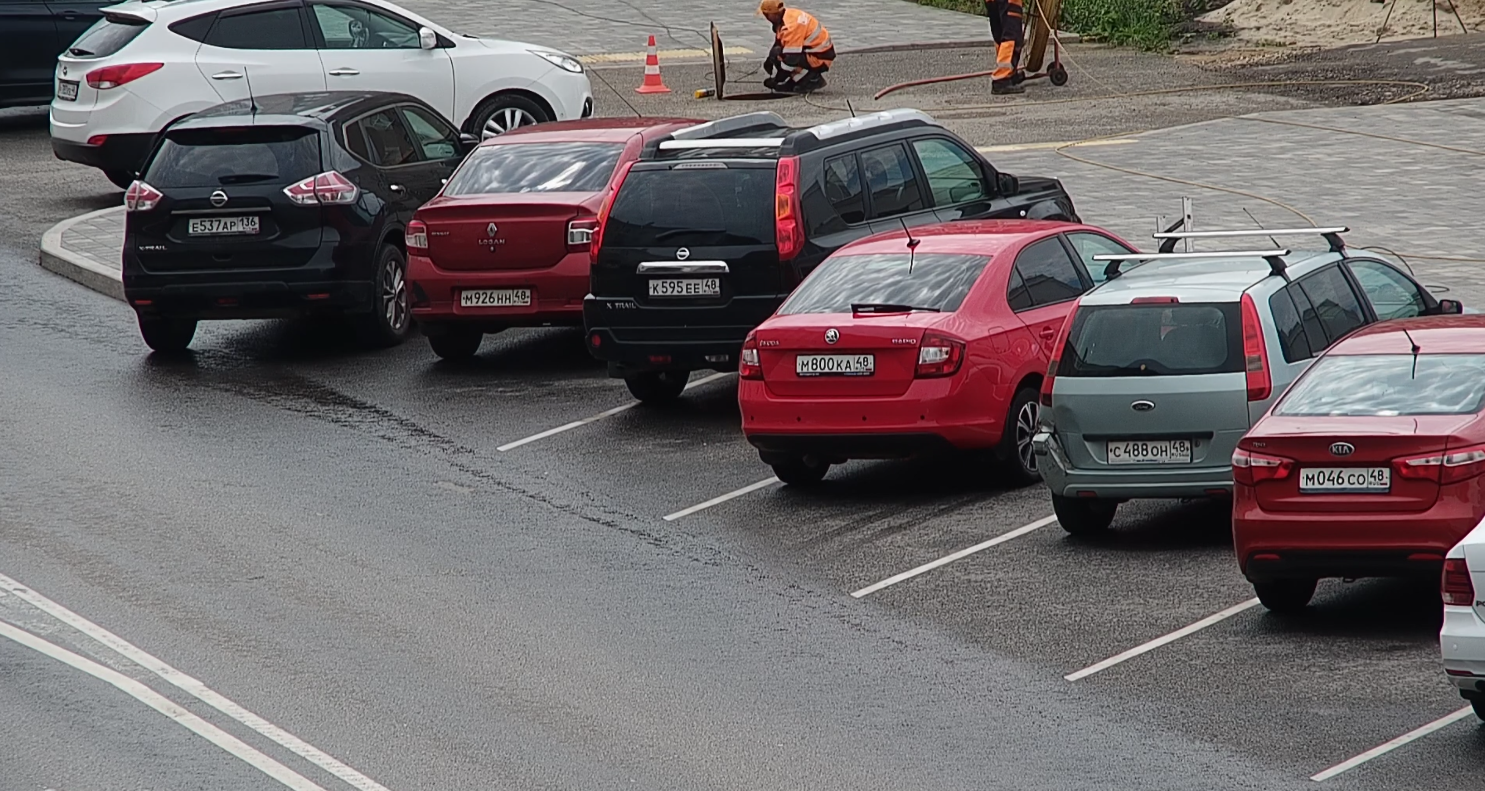
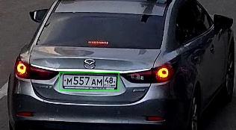
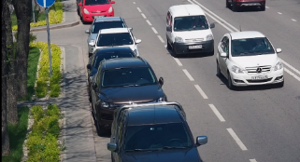
Региональная платформа видеоаналитики
#житель_в_центре
Липецкая область – безопасный регион
Искусственный интеллект работает на безопасность – камеры становятся умнее
распознавание лиц
распознавание номеров автомобилей
15 000
различных типов
камер
9 000
потоков
распознавания лиц
Домофоны
Подворотни
Пешеходные переходы и дорожки
Входы в учреждения
68%
правонарушений раскрыто с помощью видеокамер
Парковочные камеры
Детекторы фиксации ГРЗ
Уличные камеры «Трафик»
5 СЕНТЯБРЯ 2024 | ВОРОНЕЖ
РЕГИОНАЛЬНЫЙ IT-ФОРУМ 2024

Slide 8
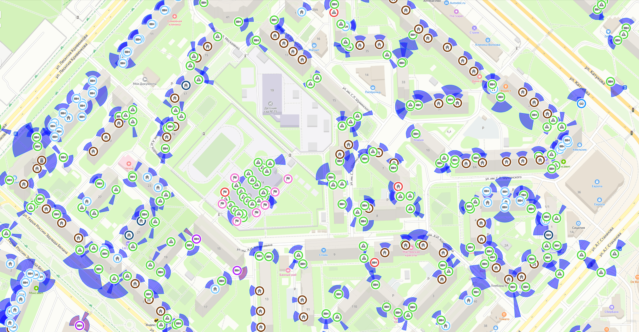
Губернаторская программа
«Безопасный двор»
5 СЕНТЯБРЯ 2024 | ВОРОНЕЖ
РЕГИОНАЛЬНЫЙ IT-ФОРУМ 2024

Slide 9
Цифровые домофоны – современные средства оповещения
Синергия с Системой 112, РАСЦО и платформой видеоаналитики
Видеонаблюдение
Тревожная кнопка 112
Квартирное оповещение
209 подъездов
3х микрорайонов
2 300 подъездов
в 2024 году
9 178 подъездов
к 2028 году
оснастим все МКД
цифровыми домофонами
пилотный проект
Липецкой области
#житель_в_центре
5 СЕНТЯБРЯ 2024 | ВОРОНЕЖ
РЕГИОНАЛЬНЫЙ IT-ФОРУМ 2024

